Slide 1
Schools
Listas 02

Slide 2
Agregar y quitar elementos de las listas.
Utilizar distintos métodos y funciones.
Combinar un bucle while con las listas.
¿Qué vas a lograr hoy?
Schools

Slide 3
¿Qué vas a aprender hoy?
Conocer la sintaxis de los métodos de las listas.
Automatizar la carga de datos de una lista.
Trabajar con los métodos:
append()
remove()
Schools

Slide 4
Listas
En la clase anterior, comenzamos a ver los distintos tipos de listas y algunas de las funciones más utilizadas.
Pero…

Slide 5
Schools
¿Qué pasa cuando tenemos que modificar listas, agregando o quitando elementos?

Slide 6

Listas - Métodos
Pensemos en un profesor que tiene que cargar una lista con las notas de un examen.
Python nos ofrece distintos métodos para interactuar con las listas. Para este ejemplo, vamos a utilizar append().
Schools

Slide 7
Listas - append()
El método append() se utiliza para agregar un elemento al final de una lista.
Schools

Slide 8
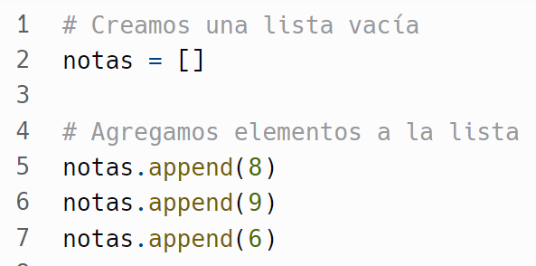
Listas - append()
main.py
notas es el nombre de la lista.
Schools

Slide 9
Listas - append()
main.py
notas es el nombre de la lista.
Agregar un punto y el método append() junto con sus paréntesis.
Schools

Slide 10
Listas - append()
main.py
Dentro de los paréntesis, ponemos el elemento que queremos agregar a la lista.
notas es el nombre de la lista.
Agregar un punto y el método append() junto con sus paréntesis.
Schools

Slide 11

Listas - Métodos
Pero…
Si hubo un error en la carga de las notas, ¿qué método podría usar el profesor para quitarla?
Schools

Slide 12
Listas - remove()
Para quitar un elemento de una lista en Python, se usa el método remove(). Este método elimina el primer elemento que se encuentre con el valor especificado dentro de los paréntesis. Por ejemplo:
Schools

Slide 13
Schools
En este link podrás acceder al proyecto de Replit que usamos para los ejemplos de append() y remove().

Slide 14
Schools
¿Podría el profesor hacer más rápida la carga de notas?
Si hubiera muchas notas para cargar, el trabajo se volvería tedioso por la cantidad de líneas que tiene el código. Para facilitar la carga, podríamos usar un bucle while.

Slide 15
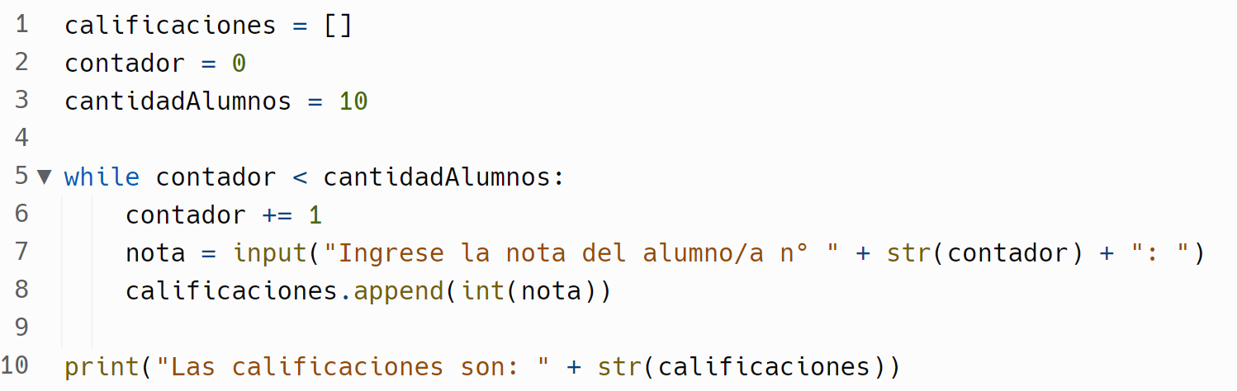
Listas - while con append()
En este ejemplo, podemos ver que el bucle while se va a ejecutar según la cantidad de alumnos. Las notas se cargan a través de un input() y luego se agregan dentro de la lista con el método append().
main.py
Schools

Slide 16
Listas - while con append()
Acá podemos ver cómo el profesor realiza la carga de notas de una forma más rápida.
Schools

Slide 17
Listas - while con append()
¿Cómo hacemos para que la cantidad de alumnos sea dinámica?
¡Utilizando un input!
Schools

Slide 18
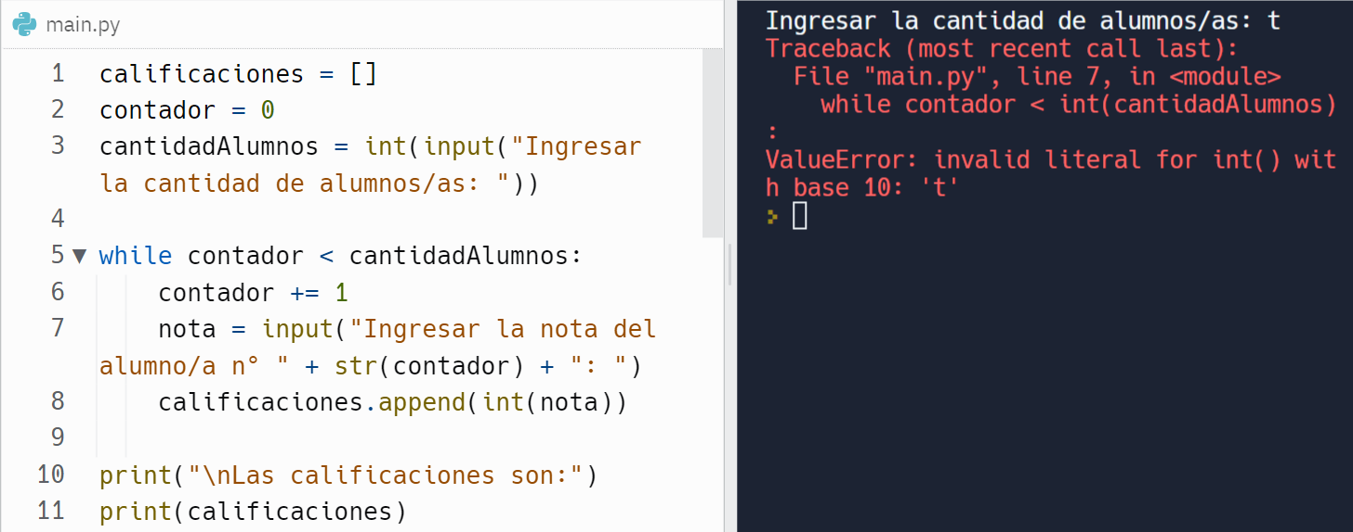
Listas - while con append()
En algunas ocasiones, el profesor puede cometer un error de tipeo al ingresar la cantidad de alumnos, y la ejecución del código se va a detener.
¿Cómo podríamos evitar este error?
Schools

Slide 19
Schools
Los lenguajes tienen muchas funciones para el manejo de excepciones y errores. Sin entrar en demasiados detalles sobre esto, podemos utilizar un bucle while con el método isdigit() para evitar ese error.

Slide 20
Listas - while con append()
Ahora tenemos dos bucles while: uno para verificar que el valor ingresado como cantidad de alumnos sea un número, y otro para cargar las notas.
El método isdigit() devuelve → True si todos los caracteres de la string son dígitos; de lo contrario, devuelve → False.
Schools

Slide 21
Schools
En este link podrás acceder al proyecto de Replit que usamos para el ejemplo anterior.

Slide 22
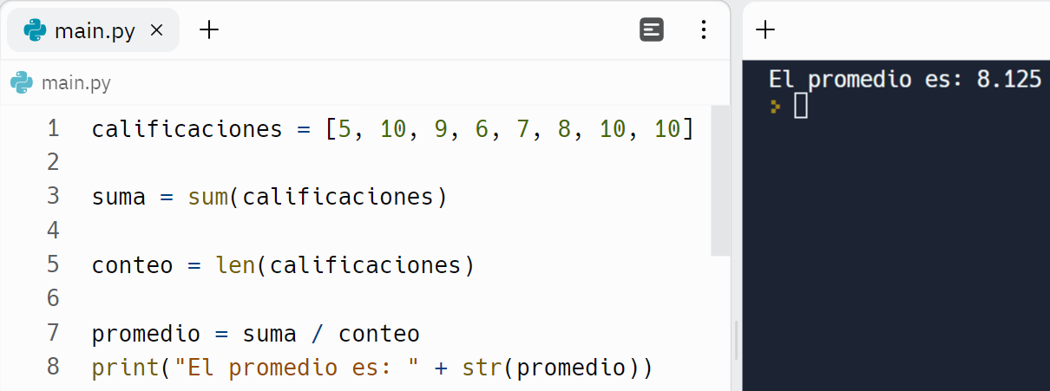
Listas - Repaso
Como vimos en la clase anterior, podemos utilizar distintas funciones para obtener valores de las listas. Por ejemplo:
sum()
len()
promedio
Schools

Slide 23
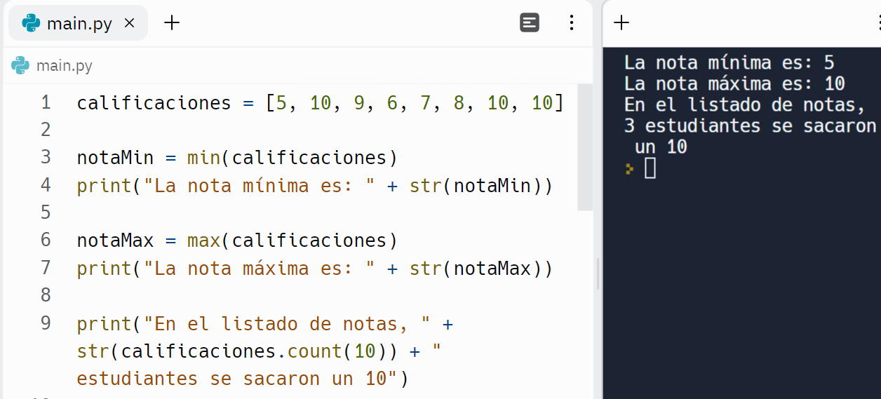
Listas - Repaso
Como vimos en la clase anterior, podemos utilizar distintas funciones para obtener valores de las listas. Por ejemplo:
min()
max()
.count()
Schools

Slide 24
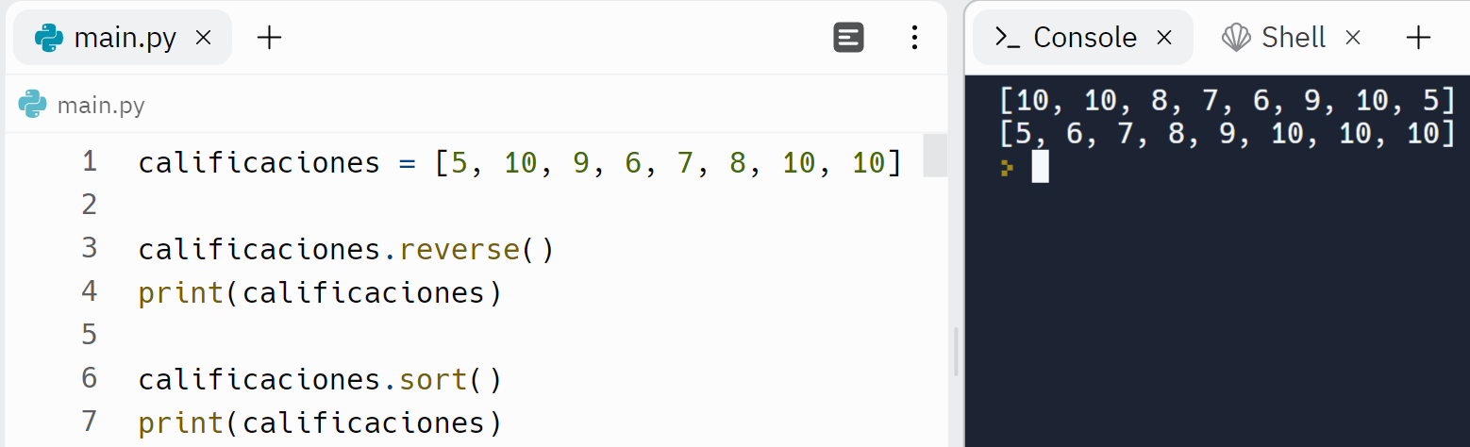
Listas - Repaso
También existen métodos que nos permiten reorganizar los valores de las listas.
Por ejemplo:
.reverse()
.sort()
Schools

Slide 25
Actividades
En Playground encontrarás un cuestionario con preguntas relacionadas a esta presentación.
También tendrás que resolver una actividad y entregar el link en Playground.
Schools

Slide 26
¿Preguntas?
Schools

Slide 27
¡A practicar!
Schools

Slide 28
Digital Skills Diploma
Schools
La clase Listas 02 forma parte de…
Serie: Senior Tracks Certificate
Módulo: PYTHON: LISTAS
Área(s): PROGRAMACIÓN POR CÓDIGO (PYTHON)

